Slide 1

Презентация для защиты проекта
по итогам прохождения курса
Java Software Development
от компании Netcracker

Slide 2
Описание проекта
Shop52 – это магазин гаджетов и аксессуаров различных брендов. Он позволяет пользователям просматривать товары, их фотографии и технические характеристики, добавлять товары в корзину, и фильтровать и сортировать их по заданным критериям. Также есть возможность регистрации и аутентификации пользователей.

Slide 3
Основные технологии
В ходе разработки были использованы следующие технологии:
Spring Framework - универсальный фреймворк с открытым исходным кодом для Java-платформы, предоставляющий комплексную модель для программирования и конфигурирования современных корпоративных Java-приложений .
Spring Boot – универсальный фреймворк с открытым исходным кодом для Java-платформы, позволяющий легко создавать автономные, производственные приложения на основе Spring, которые можно "просто запустить".
H2 Database – открытая кроссплатформенная СУБД, полностью написанная на языке Java.
REST API – архитектурный стиль взаимодействия компонентов распределенного приложения в сети. Позволяет наилучшим образом использовать протокол HTTP.
Spring Security – это Java Framework, предоставляющий механизмы построения систем аутентификации и авторизации, а также другие возможности обеспечения безопасности для корпоративных приложений, созданных с помощью Spring Framework.
ReactJS – JavaScript-библиотека с открытым исходным кодом для разработки пользовательского интерфейса. Разрабатывается и поддерживается Facebook, Inc.
Ant Design - полноценная дизайн-система, визуальный язык со своими принципами, стайлгайдами и библиотекой компонентов.

Slide 4
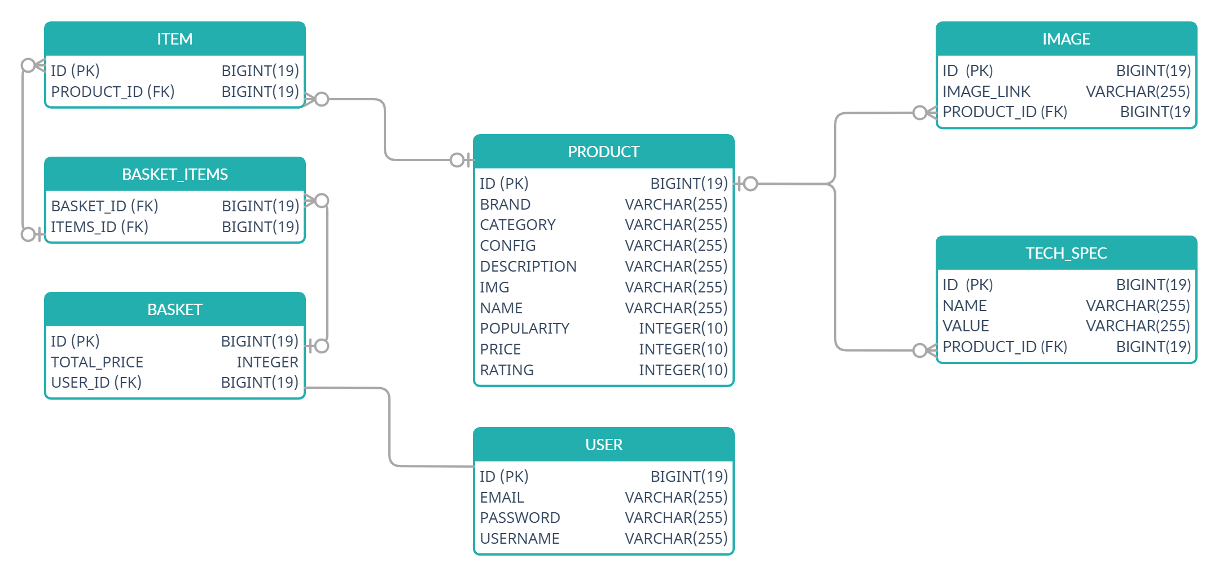
Модель данных

Slide 5
Основные функции магазина:
Просмотр всех доступных товаров, странички каждого товара
Фильтрация по бренду и цене, сортировка по различным критериям, поиск по названию
Добавление товара в корзину
Просмотр страницы корзины, удаление товаров из корзины, полная очистка корзины
Отображение последних просмотренных пользователем товаров
Регистрация и аутентификация пользователя
Отображение корзины аутентифицированного пользователя

Slide 6
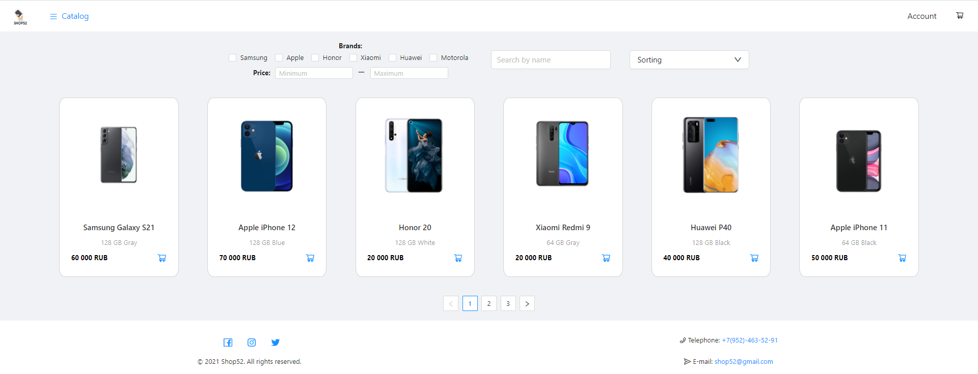
Страница со списком товаров
При нажатии на изображение товара, происходит переход на страницу с деталями товара. При нажатии значка корзины происходит добавление товара в корзину. Внизу можно перейти на следующую страницу с товарами. Выше списка товаров располагается панель, с помощью которой можно отсортировать по одному или нескольким критериям и отфильтровать товары по заданному критерию.

Slide 7
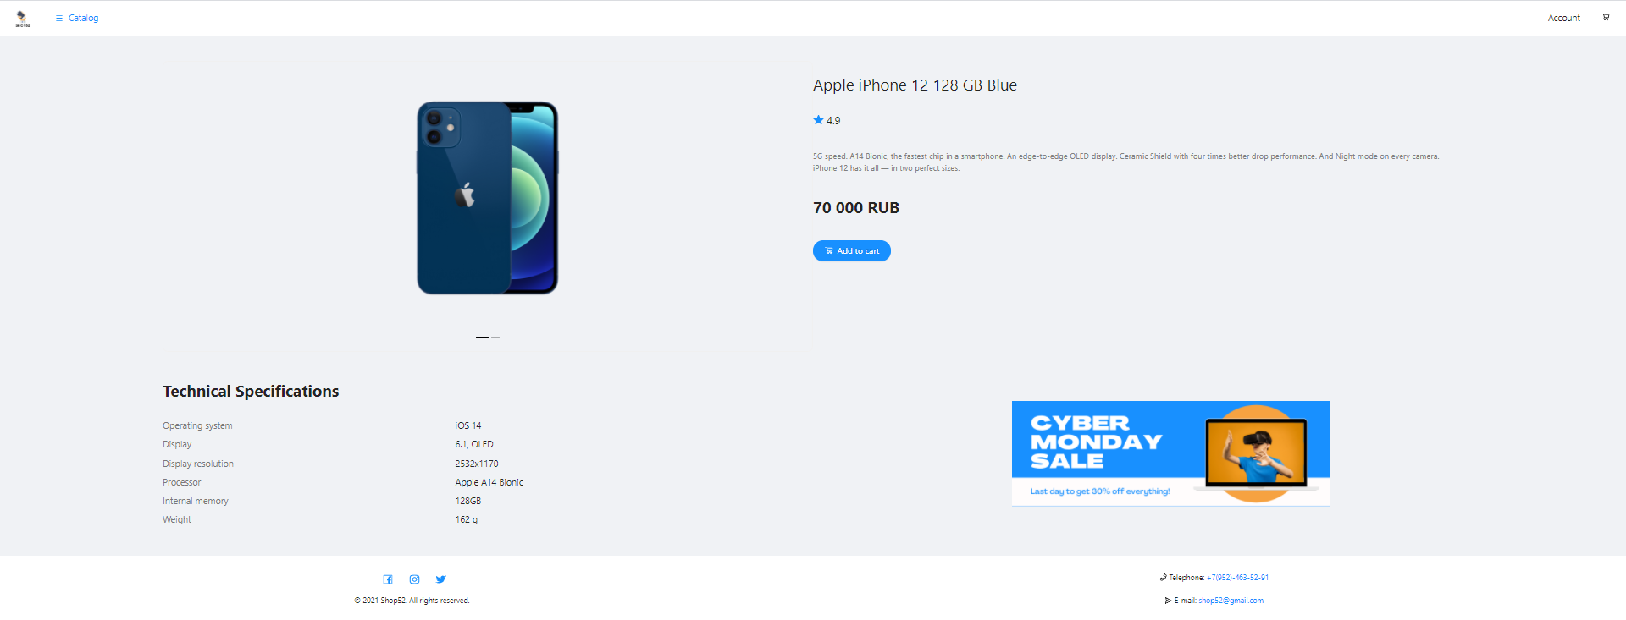
Страница товара
На странице корзины можно увидеть изображения товара, рейтинг, краткое описание, цену, а также технические характеристики. По нажатию кнопки “Add to cart” товар добавляется в корзину.

Slide 8
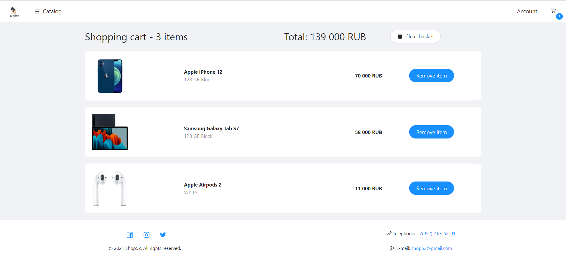
Страница корзины
В шапке корзины отображается количество товаров корзины, их общая стоимость и кнопка, с помощью которой можно удалить все товары из корзины. Кнопка “Remove item” позволяет удалить конкретный товар из корзины, “Clear basket” – очистить корзину. В бэйдже значка корзины также отображается общее количество товаров.

Slide 9
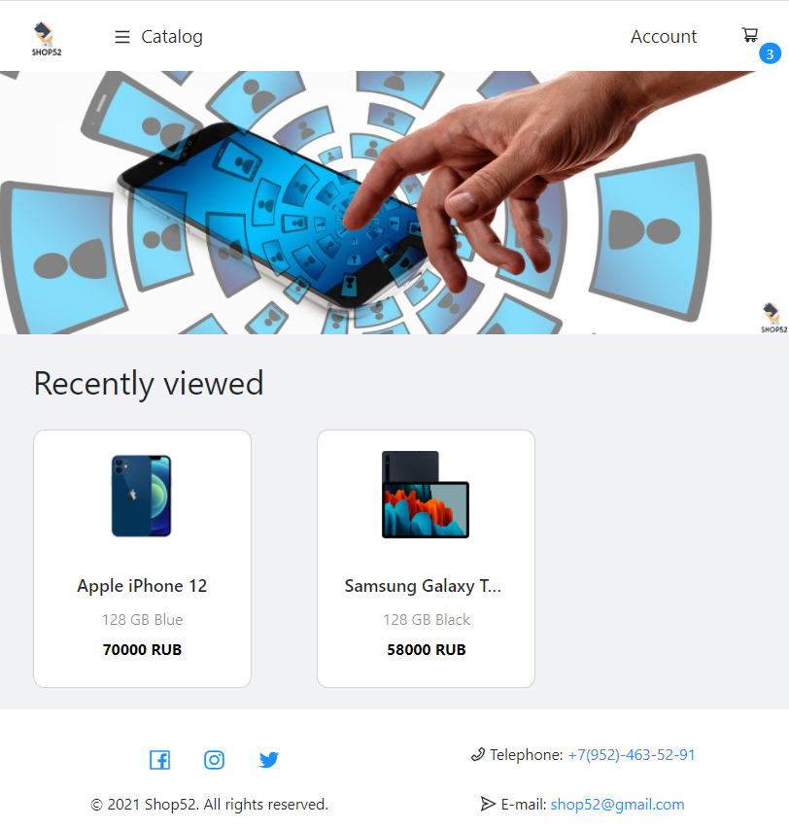
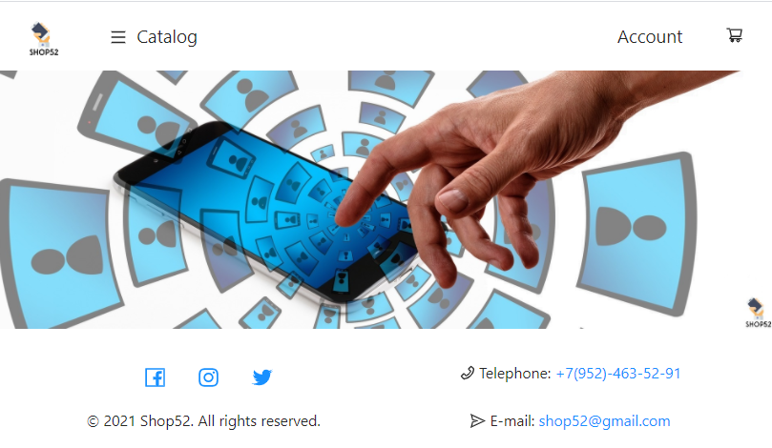
Недавно просмотренные товары
Недавно просмотренные товары отображаются ниже баннера главной страницы. Если просмотренных товаров нет, то на главной странице данная секция отсутствует.

Slide 10
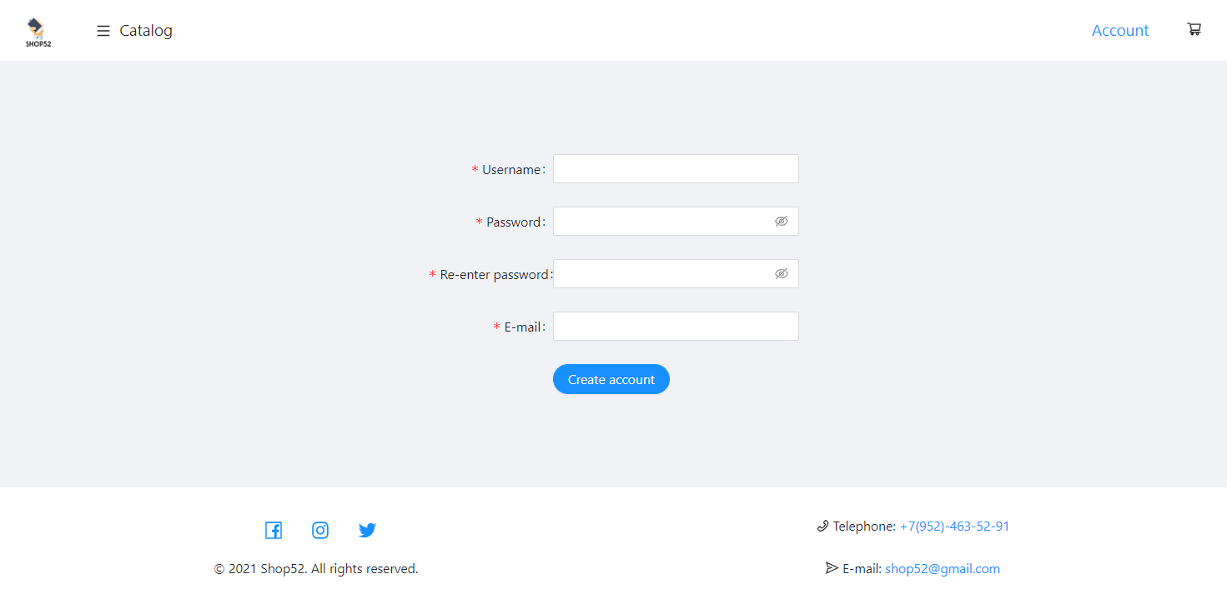
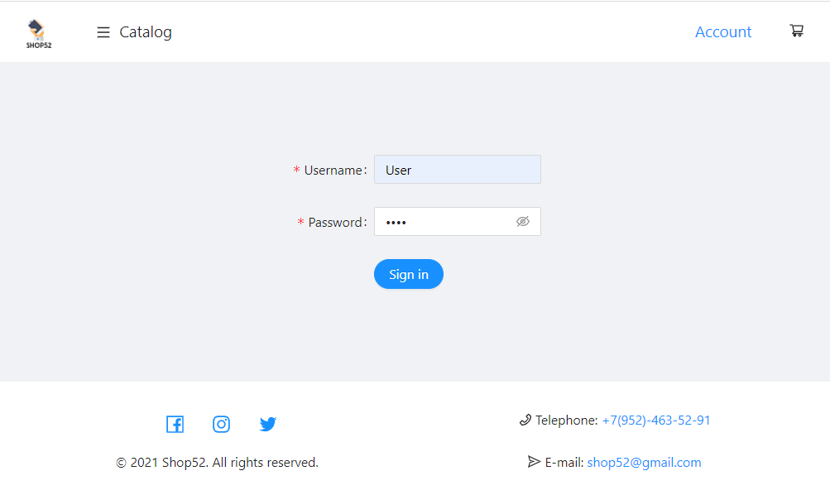
Регистрация и аутентификация
пользователя
Регистрация Аутентификация

Slide 11
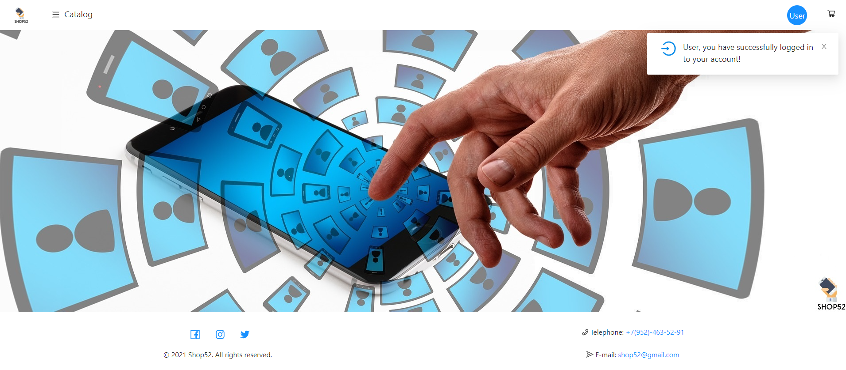
Успешная аутентификация

Slide 12
Демонстрация работы приложения

Slide 13
Спасибо за внимание!

